Slide 1
ГОСУДАРСТВЕННЫЕ ЗАКУПКИ ИННОВАЦИЙ В РОССИИ:
ЭМПИРИЧЕСКИЙ АНАЛИЗ ОТКРЫТЫХ ДАННЫХ
Национальный исследовательский университет «Высшая школа экономики»
Научная конференция
«Соседи по науке»
Пермь, 2024
Авторы:
Д.В. Кашин,
к.э.н., доцент департамента экономики и финансов НИУ ВШЭ – Пермь
М.Н. Вилкова, А.П. Заворохина, П.А. Петрова, Ю.П. Подгоренко, Д.Р. Тиллашайхов, студенты НИУ ВШЭ - Пермь

Slide 2
Актуальность исследования
НИУ ВШЭ – Пермь
Научная конференция
«Соседи по науке»
Государственные закупки инноваций в России:
эмпирический анализ открытых данных
приоритет государства – стимулирование инноваций и достижение технологического суверенитета – является стратегической целью государственной политики на ближайшие 6 лет [Стратегия НТР, Послание Президента Федеральному собранию, 2024];
объект исследования – система государственных закупок – играет важную роль в реализации приоритетных государственных задач [Мониторинг закупок Министерства финансов РФ, 2022; Отчет Счетной палаты РФ, 2021].

Slide 3
Государственные закупки как механизм реализации приоритетов государства
НИУ ВШЭ – Пермь
Научная конференция
«Соседи по науке»
Государственные закупки инноваций в России:
эмпирический анализ открытых данных
Государственные закупки
28,8 трлн. рублей
(27% ВВП)
[Cчетная палата, 2021]
Создание спроса на отдельные виды продукции;
Регулирование занятости;
Поддержка дотационных отраслей;
Поддержка МСП и обеспечение экологической безопасности;
Импортозамещение
Разная строгость (императивность)
регулирования
Государственные и муниципальные закупки
(44-ФЗ)
Государственно-корпоративные закупки
(223-ФЗ)
государственные и муниципальные органы, бюджетные учреждения, государственные и муниципальных казенные учреждения, унитарные предприятия
автономные учреждения, государственные корпорации, публично-правовые компании, хозяйственные общества с долей государственного участия и т.д.

Slide 4
Исследовательский вопрос
НИУ ВШЭ – Пермь
Научная конференция
«Соседи по науке»
Государственные закупки инноваций в России:
эмпирический анализ открытых данных
Какую закупаемую продукцию, существующую на рынке, заказчики относят к инновационной, и какие виды и категории закупающих организаций проводят закупки, связанные с созданием инноваций (закупки НИОКР)?
Какие характеристики и особенности присущи закупкам инноваций в России?

Slide 5
Исследовательский вопрос
НИУ ВШЭ – Пермь
Научная конференция
«Соседи по науке»
Государственные закупки инноваций в России:
эмпирический анализ открытых данных
Какую закупаемую продукцию, существующую на рынке, заказчики относят к инновационной, и какие виды и категории закупающих организаций проводят закупки, связанные с созданием инноваций (закупки НИОКР)?
Какие характеристики и особенности присущи закупкам инноваций в России?

Slide 6
НИУ ВШЭ – Пермь
Научная конференция
«Соседи по науке»
Государственные закупки инноваций в России:
эмпирический анализ открытых данных
Инновации: определение и критерии
Инновации – введенный в употребление новый или значительно улучшенный продукт или процесс, новый метод продаж или новый организационный метод в деловой практике, организации рабочих мест или во внешних связях (Федеральный закон "О науке и государственной научно-технической политике" от 23.08.1996 N 127-ФЗ)
Критерии инновационной продукции (Постановление Правительства РФ от 15.06.2019 N 773):
а) прогнозируемая совокупная стоимость владения товаром ниже совокупной стоимости владения товаром, ранее применявшегося заказчиком;
б) применение продукции обеспечивает снижение затрат;
в) потребительские свойства товара являются улучшенными по сравнению с имеющимися аналогами;
г) выполнение работ, оказание услуг связаны с существенными изменениями в производственном процессе, использованием нового или модернизированного производственного оборудования которое позволит улучшить значимые для заказчика показатели выполнения работ, оказания услуг;
д) продукция является принципиально новой.

Slide 7
НИУ ВШЭ – Пермь
Научная конференция
«Соседи по науке»
Государственные закупки инноваций в России:
эмпирический анализ открытых данных
Инновационная и высокотехнологичная продукция – синонимы?
Критерии отнесения продукции к высокотехнологичной (Постановление Правительства РФ от 15.06.2019 N 773):
а) товар изготавливается, работа выполняется, услуга оказывается с использованием технологий и (или) техники, соответствующих утвержденным Президентом Российской Федерации приоритетным направлениям развития науки, технологий и техники в Российской Федерации и (или) перечню критических технологий Российской Федерации;
б) товар изготавливается, работа выполняется, услуга оказывается организациями высокотехнологичных и наукоемких отраслей;
в) товар изготавливается, работа выполняется, услуга оказывается с использованием новейших образцов технологического оборудования, технологических процессов и технологий;
г) товар изготавливается, работа выполняется, услуга оказывается с участием высококвалифицированного персонала.

Slide 8
НИУ ВШЭ – Пермь
Научная конференция
«Соседи по науке»
Государственные закупки инноваций в России:
эмпирический анализ открытых данных
Институциональные особенности закупок инноваций
ФЗ №223 и связанные НПА:
Распоряжение Правительства РФ от 21.03.2016 № 475-р – 90 организаций, обязанных закупать инновации;
Согласно ч. 4.1 ст. 4 Закона № 223-ФЗ организации сами устанавливают перечень товаров, работ и услуг, соответствующих критериям инновационной, высокотехнологичной продукции;
Постановление Правительства Российской Федерации от 15.06.2019 № 773 «О критериях отнесения товаров, работ, услуг к инновационной продукции и (или) высокотехнологичной продукции», а также приказы отраслевых министерств: Минпромторга (Приказ от 17.02.2020 № 521), Министерства обороны (Приказы от 31.01.2020 № 35), Минэнерго (Приказ от 11.03.2020 № 175) и др.;
Согласно ч. 3 ст. 4 Закона № 223-ФЗ заказчики обязаны формировать план закупок на период от 5 до 7 лет. При этом, если у заказчика отсутствует потребность в закупках по такому плану, в ЕИС размещается пустой (“нулевой”) план. В части 5 статьи 7.32.3 КоАП РФ прописано, что на должностных лиц за нарушение порядка размещения плана накладывается штраф 30—50 тысяч рублей, на юр.лиц
– 100—300 тысяч рублей.
ФЗ №44-ФЗ:
Статья 10. «Принцип стимулирования инноваций»: Заказчики при планировании и осуществлении закупок должны исходить из приоритета обеспечения государственных и муниципальных нужд путем закупок инновационной и высокотехнологичной продукции.

Slide 9
НИУ ВШЭ – Пермь
Научная конференция
«Соседи по науке»
Государственные закупки инноваций в России:
эмпирический анализ открытых данных
6
Инструменты реализации инновационной политики через ГЗ (demand-side policy):
установление требований к закупаемым товарам, работам, услугам с учетом их инновационных характеристик;
использование способов закупок, ориентированных на закупку инновационных товаров, работ, услуг (например, конкурса с ограниченным участием или двухэтапного конкурса) – исключены из 44-ФЗ с 01.01.2022 Федеральным законом от 02.07.2021 N 360-ФЗ;
использование методов оценки заявок, позволяющих обеспечить преимущество инновационным товарам, работам, услугам (например, оценка методом жизненного цикла);
информирование о потребности в инновационной продукции (например, путем публикации планов закупок инновационной продукции).

Slide 10
НИУ ВШЭ – Пермь
Научная конференция
«Соседи по науке»
Государственные закупки инноваций в России:
эмпирический анализ открытых данных
Краткий обзор в литературы
Гафурова Г. Т., Нотфуллина Г. Н., Фукина С. П. 2016. Государственные закупки как инструмент развития малого и среднего предпринимательства в России. Экономика региона 12 (4): 1233–1243.
Цыганкова Екатерина Мурадовна (2018). Государственные закупки инновационной продукции в России. Journal of Economic Regulation (Вопросы регулирования экономики), 9 (4), 134-145.
Цыганков, С. С., Маскаев, А. И., Вольчик, В. В. (2024). Государственные закупки и ин- новационная политика в России: взгляд со стороны нарративной экономики. Russian Journal of Economics and Law, 18(1), 24–35.
Развадовская Ю. В., Ханина А. В., Марченко А. А. Институт государственных закупок в системе инновационного развития национальной экономики //Инновации. – 2018. – №. 7 (237). – С. 58-64.
Цыганков, С. С., Маскаев, А. И., Вольчик, В. В. (2024). Государственные закупки и инновационная политика в России: взгляд со стороны нарративной экономики.

Slide 11
Российские исследования
НИУ ВШЭ – Пермь
Научная конференция
«Соседи по науке»
Государственные закупки инноваций в России:
эмпирический анализ открытых данных
Белёв С.Г., Ветеринаров В.В., Матвеев Е.О. (2023) Фаворитизм в государственных закупках: оценка на данных по открытым конкурсам на НИОКР // Журнал Новой экономической ассоциации. No 2 (59). С. 36–63.
Vinogradov D., Shadrina E. V., Doroshenko M. (2018) KIBS for Public Needs // Journal of Industrial and Business Economics. Vol. 45. No. 4. P. 443-473
Смотрицкая И., Черных С. (2010) Государственные закупки и формирование инновационной экономики // Вопросы экономики, (6), С. 108-117.
Вольчик В.В., Маслюкова Е.В., Фурса Е.В., Кот В.В., Ширяев И.М., Маскаев А.И., Цыганков С.С., Пантеева С.А., Подгайко А.А. Развитие российской инновационной системы в контексте нарративной экономики Издательство Южного федерального университета, Ростов-наДону, Таганрог, 322 с. (грант РНФ: https://rscf.ru/project/21-18-00562/)

Slide 12
Зарубежные исследования и ресурсы
НИУ ВШЭ – Пермь
Научная конференция
«Соседи по науке»
Государственные закупки инноваций в России:
эмпирический анализ открытых данных
Slavtchev, Viktor, and Simon Wiederhold. (2016) Does the Technological Content of Government Demand Matter for Private R&D? Evidence from US States. American Economic Journal: Macroeconomics, 8 (2): 45-84.
Demircioglu M.A. and Vivona R. (2021) Positioning public procurement as a procedural tool for innovation: an empirical study, Policy and Society, 40(3), 379-396
Kundu O., et al. (2020) Public procurement and innovation: a systematic literature review. Science and Public Policy, 47 (4), 490–502
Public Procurement for Innovation – Good Practices and Strategies (OECD Report, 2017): https://www.oecd.org/gov/public-procurement/innovation/
Procure2Innovate Platform: https://procure2innovate.eu/innovationprocurement/
European Assistance for Innovation Procurement (EAFIP): http://eafip.eu/toolkit/

Slide 13
НИУ ВШЭ – Пермь
Научная конференция
«Соседи по науке»
Государственные закупки инноваций в России:
эмпирический анализ открытых данных
11
Инновации и госзакупки
«Инновационная функция государственных закупок» (И.И. Смотрицкая) – это формирование экономических предпосылок для создания принципиально новой или с новыми потребительскими свойствами продукции.
Указ Президента РФ от 01.12.2016 N 642 "О Стратегии научно-технологического развития Российской Федерации"
- ориентация государственных заказчиков на закупку наукоемкой и инновационной продукции, созданной на основе российских технологий;
Инновационный прокьюремент = Public procurement for Innovation (PPI) = Public procurement of Innovations (IPP)
Regulare Public Procurement
(уже созданная инновационная продукция, производство которой не требует
исследовательской стадии)
Strategic Public Procurement (приобретение товаров или услуг, которые должны быть созданы на основе новых технологий). НИОКР – ОКВЭД – 72

Slide 14
НИУ ВШЭ – Пермь
Научная конференция
«Соседи по науке»
Государственные закупки инноваций в России:
эмпирический анализ открытых данных
12
Классификация закупок инновационной продукции
В исследовании Ч. Эдквиста и Д. Забала-Итуриагагоития авторы выделяют следующие виды закупок инновационной продукции:
Direct PPI (Прямые государственные закупки) – предполагают, что закупающая организация является конечным потребителем, т.е. создает спрос на инновацию.
Catalytic PPI (Катализирующие государственные закупки) – создают условия, когда закупающая организация становится «катализатором» инновации, не являясь при этом конечным потребителем.
Pre-commercial procurement (закупки докоммерческой стадии) – исследования и инновационные решения приобретаются до того, когда они могут быть коммерциализированы.
Adaptive procurement (Адаптивные закупки) – это закупки товаров, работ или услуг,
которые являются
новыми и инновационными только для определенной страны или региона.
R&D procurement (Закупки развития) предполагают, что результатом закупочного процесса является создание принципиально новых товаров, работ, услуг.
Источник: Edquist, Charles & Zabala-Iturriagagoitia, Jon Mikel. (2012). Public Procurement for Innovation as mission-oriented innovation policy. Research Policy. 41.

Slide 15
НИУ ВШЭ – Пермь
Научная конференция
«Соседи по науке»
Государственные закупки инноваций в России:
эмпирический анализ открытых данных
10
Возможности и ограничения при закупках инноваций
Возможности | Ограничения
Информирование о потребности в инновационной продукции путем публикации планов закупок инновационной продукции. | Формирование планов закупок инновационной продукции обязательно для ограниченного перечня заказчиков.
Возвращение способов закупки: конкурс с ограниченным участием и двухэтапный конкурс. | Законодательство ограничивает возможности заказчика по выбору способа закупки. Конкурс – одна из самых трудоемких процедур.
Включение в технические спецификации требований к материалам, технологиям, упаковке с учетом инновационных характеристик. Возможности импортозамещения. Создание единого реестра инноваций. | Требования к характеристикам закупаемой продукции могут противоречить законодательству о защите конкуренции. Недостаток специальных знаний у сотрудников закупающих организаций.
Использование при оценке критериев, позволяющих учитывать инновационные характеристики продукции. Применение критерия «стоимость жизненного цикла». | Законодательное ограничение применения нестоимостных критериев. Ограниченный перечень случаев использования критерия «стоимость жизненного цикла».
Источник: Сироткина Н.Г. Реализация инновационного потенциала государственных закупок в России. Управленческие науки / Management Sciences. 2017;7(3):59-67.

Slide 16
НИУ ВШЭ – Пермь
Научная конференция
«Соседи по науке»
Государственные закупки инноваций в России:
эмпирический анализ открытых данных
10
Этапы исследования и данные
Выборка закупочных процедур сформирована за 6 лет (2018 – 2023 гг.):
1. сбор данных по закупкам готовой инновационной продукции, присутствующей на рынке (поиск по реестрам такой продукции по всем субъектам РФ)
2. анализ планов закупок заказчиков, которых законодательство обязывает закупать инновационную продукцию, с целью проверить, какую продукцию сами заказчики относят к инновационной и как их решения соотносятся с реестрами, утвержденными на региональном уровне
3. изучение динамики закупок НИОКР в России, с целью сравнить эти закупки и тенденции, найденные в ходе их анализа, с особенностями закупок готовой инновационной продукции.
За анализируемый период 2018-2023 гг. в РФ заказчики разместили 99 842 закупок готовой инновационной продукции по 44-ФЗ и 28 742 таких закупок по 223-ФЗ с предметом закупок из реестра инновационной продукции г. Москва. Всего закупок НИОКР – 48 040, из них 1 028 отмененных, и 47 012 завершенных.

Slide 17
НИУ ВШЭ – Пермь
Научная конференция
«Соседи по науке»
Государственные закупки инноваций в России:
эмпирический анализ открытых данных
Закупки готовой инновационной продукции в динамике (2018-2023гг.)
Идентификатор закупок готовой инновационной продукции сформирован на основе реестра инновационной продукции г. Москва.

Slide 18
НИУ ВШЭ – Пермь
Научная конференция
«Соседи по науке»
Государственные закупки инноваций в России:
эмпирический анализ открытых данных
Закупки готовой инновационной продукции по способу определения поставщика

Slide 19
НИУ ВШЭ – Пермь
Научная конференция
«Соседи по науке»
Государственные закупки инноваций в России:
эмпирический анализ открытых данных
Предмет закупок готовой инновационной продукции

Slide 20
НИУ ВШЭ – Пермь
Научная конференция
«Соседи по науке»
Государственные закупки инноваций в России:
эмпирический анализ открытых данных
Закупки готовой инновационной продукции у МСП
Год | Количество закупок у МСП | % от общего объема закупок в году
2018 | 1718 | 28
2019 | 2314 | 23
2020 | 3864 | 18
2021 | 5614 | 24
2022 | 1201 | 4
2023 | 497 | 1
Итого | 15208

Slide 21
НИУ ВШЭ – Пермь
Научная конференция
«Соседи по науке»
Государственные закупки инноваций в России:
эмпирический анализ открытых данных
Индикаторы эффективности закупок готовой инновационной продукции (44-ФЗ и 223-ФЗ)

Slide 22
НИУ ВШЭ – Пермь
Научная конференция
«Соседи по науке»
Государственные закупки инноваций в России:
эмпирический анализ открытых данных
Закупки НИОКР в динамике (2018-2023гг.)

Slide 23
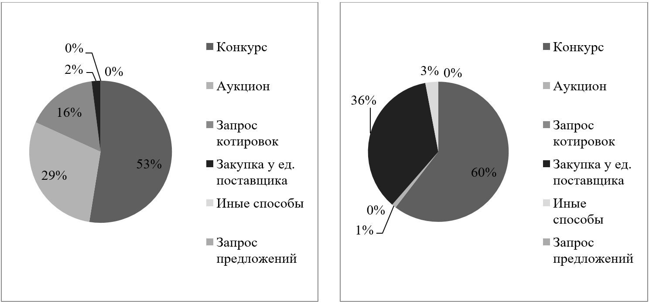
НИУ ВШЭ – Пермь
Научная конференция
«Соседи по науке»
Государственные закупки инноваций в России:
эмпирический анализ открытых данных
Закупки НИОКР по способу определения поставщика по 44-ФЗ (2018-2023 гг.)

Slide 24
НИУ ВШЭ – Пермь
Научная конференция
«Соседи по науке»
Государственные закупки инноваций в России:
эмпирический анализ открытых данных
Закупки НИОКР по способу определения поставщика по 223-ФЗ (2018-2023 гг.)

Slide 25
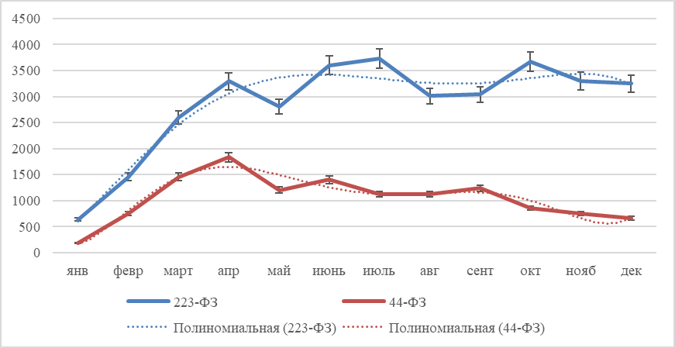
НИУ ВШЭ – Пермь
Научная конференция
«Соседи по науке»
Государственные закупки инноваций в России:
эмпирический анализ открытых данных
Число размещенных закупок НИОКР в среднем по месяцам

Slide 26
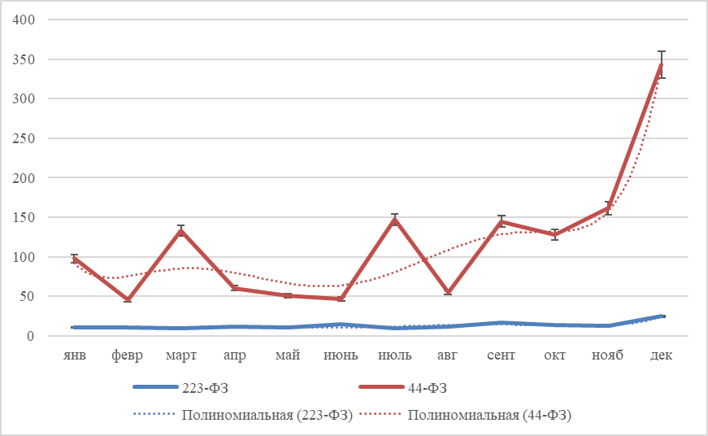
НИУ ВШЭ – Пермь
Научная конференция
«Соседи по науке»
Государственные закупки инноваций в России:
эмпирический анализ открытых данных
Объем закупок НИОКР в млн рублей в среднем по месяцам

Slide 27
НИУ ВШЭ – Пермь
Научная конференция
«Соседи по науке»
Государственные закупки инноваций в России:
эмпирический анализ открытых данных
Закупки НИОКР по федеральным округам (2018-2023 гг.).

Slide 28
НИУ ВШЭ – Пермь
Научная конференция
«Соседи по науке»
Государственные закупки инноваций в России:
эмпирический анализ открытых данных
Индикаторы эффективности закупок НИОКР (44-ФЗ и 223-ФЗ)

Slide 29
НИУ ВШЭ – Пермь
Научная конференция
«Соседи по науке»
Государственные закупки инноваций в России:
эмпирический анализ открытых данных
Закупки НИОКР по категориям за 6 лет

Slide 30
НИУ ВШЭ – Пермь
Научная конференция
«Соседи по науке»
Государственные закупки инноваций в России:
эмпирический анализ открытых данных
Количество размещенных закупок НИОКР у МСП по годам
Год | Количество закупок у МСП | % от общего объема закупок в году
2018 | 1138 | 11
2019 | 1127 | 11
2020 | 899 | 11
2021 | 899 | 11
2022 | 493 | 8
2023 | 78 | 2
Итог | 4634

Slide 31
НИУ ВШЭ – Пермь
Научная конференция
«Соседи по науке»
Государственные закупки инноваций в России:
эмпирический анализ открытых данных
Регрессии, оценивающие экономию в закупках инновационной продукции

Slide 32
НИУ ВШЭ – Пермь
Научная конференция
«Соседи по науке»
Государственные закупки инноваций в России:
эмпирический анализ открытых данных
Результаты
Российские заказчики систематически размещают закупки готовой инновационной продукции и закупки НИОКР;
Заказчики, подпадающие под 223-ФЗ, чаще по количеству проводят закупки инноваций;
Цены в закупках инновационной продукции у заказчиков, подпадающих под 44-ФЗ, выше в сравнении с аналогичной продукцией, закупаемой по 223-ФЗ;
Экономия (как снижение НМЦК) и конкуренция в закупках готовой инновационной продукции и в закупках НИОКР, находятся на относительно невысоком уровне, причиной чему может служить специфика структуры рынка инноваций в РФ;
Приоритет стимулирования инноваций чаще отражается в конкурсах и аукционах, чем в других способах определения поставщика;
Наблюдаются различия по отраслям закупаемой продукции, в медицине приоритет инновационного развития отражается чаще, чем в других отраслях;
Закупки инновационной продукции в среднем дороже, чем обычные закупочные процедуры.

Slide 33
Спасибо за внимание!

